Slide 1
LOKALNA ORGANIZACJA TURYSTYCZNA
ZIEMI MIŃSKIEJ
Tak blisko, tak pięknie

Slide 2
KILKA SŁÓW O NAS
Organizacja liczy 37 członków
Naszą działalność administracyjną finansujemy ze składek członkowskich
Projekty realizujemy dzięki darowiznom
i grantom
Działamy na rzecz rozwoju i promocji turystyki w naszym regionie.

Slide 3
PODSTAWA DZIAŁANIA
Lokalne Organizacje Turystyczne działają na podstawie Art. 4 Ustawy z dnia
25 czerwca 1999 r. o Polskiej Organizacji Turystycznej (Dz. U. 2024 poz. 1541)
1. JST
1b. związki metropolitarne
2. przedsiębiorcy turystyczni

Slide 4
CZYM SIĘ ZAJMUJEMY?
Lokalna Organizacja Turystyczna Ziemi Mińskiej promuje miejscową ofertę turystyczną, sieciuje produkty turystyczne poszerzając lokalny rynek usług . Na stronie www stworzyliśmy bazę informacji o atrakcjach regionu, dzięki czemu większa liczba osób będzie mogła poznać jego walory.

Slide 5
Misją LOT ZM jest:
kreowanie pozytywnego wizerunku regionu,
wzmacnianie i promocja marki Ziemia Mińska
wspieranie rozwoju turystyki i rekreacji, pomoc w tym zakresie jednostkom samorządu terytorialnego oraz lokalnym przedsiębiorcom turystycznym.
Wykorzystując różnorodne formy promocji ukazujemy walory przyrodnicze, geograficzne, historyczne i kulturalne naszego regionu.

Slide 6
NASI CZŁONKOWIE
Jednostki Samorządu Terytorialnego:
Gmina i Miasto Cegłów
Gmina Dębe Wielkie
Gmina Jakubów
Gmina i Miasto Kałuszyn
Gmina i Miasto Latowicz
Gmina Mińsk Mazowiecki
Gmina i Miasto Mrozy
Gmina i Miasto Siennica
Gmina i Miasto Sulejówek
Gmina Stanisławów
Gmina i Miasto Dobre
Miasto Mińsk Mazowiecki
Organy turystyczne i gastronomiczne:
20. Gościniec Goździejewski
21. Agroturystyka pod Dębem/Agro City
22. Gospodarstwo Agroturystyczne Na KOŃcu wsi
23. Stodoła Kultury
24. Agroturystyka Dolina Bobrów
25. Agroturystyka Mazowieckie Sioło Julianówka
26. Letnisko Dzielnik
27. Zagroda Młyńska Ptaki
28. Agroturystyka Akacjowy Zakątek
Osoby fizyczne:
9 osób
Firmy, szkoły i inne podmioty:
13. Klub Kulturalne Zacisze
14. Fundacja Magiczne Kąty
15. Przewozy Pasażerskie Jarcyk
16. Miejski Ośrodek Sportu i Rekreacji w Mińsku Mazowieckim
17. Zespół Szkół Zawodowych nr 2 “Mechanik” w Mińsku Mazowieckim
18. LGD Ziemi Mińskiej
19. Zespół Szkół Turystyczno-Gastronomicznych w Mińsku Mazowieckim

Slide 7
CO ZROBILIŚMY
DO TEJ PORY?

Slide 8
Sześć wizyt studyjnych
Podczas wizyt prezentowano najciekawsze atrakcje turystyczne danej części regionu.
Wśród uczestników znaleźli się dziennikarze, media lokalne i regionalne, przedstawiciele władz lokalnych, członkowie LOT ZM, nauczyciele ze szkół średnich, blogerzy, itp.

Slide 9
MUZYKA PIĘKNĄ ZAWSZE POZOSTAJE -
Twórczość ludowa Ziemi Mińskiej
Przegląd lokalnych zespołów zwieńczone wydaniem płyty CD

Slide 10
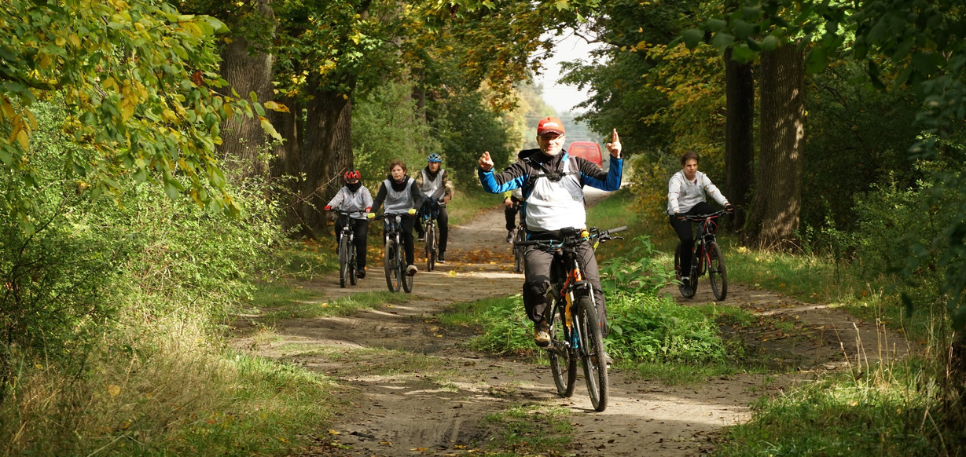
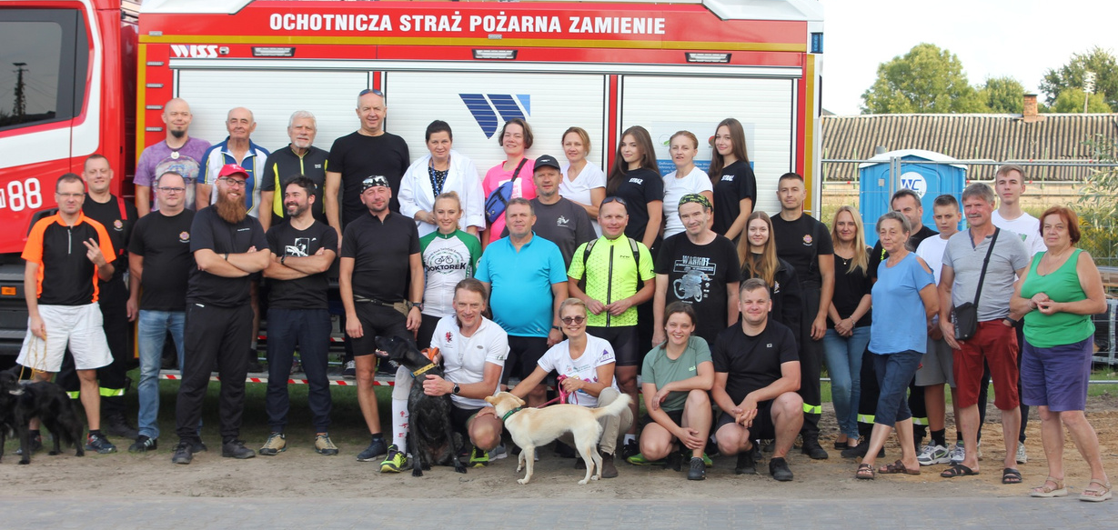
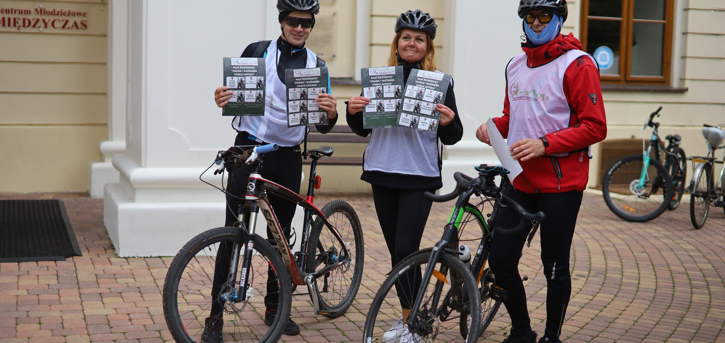
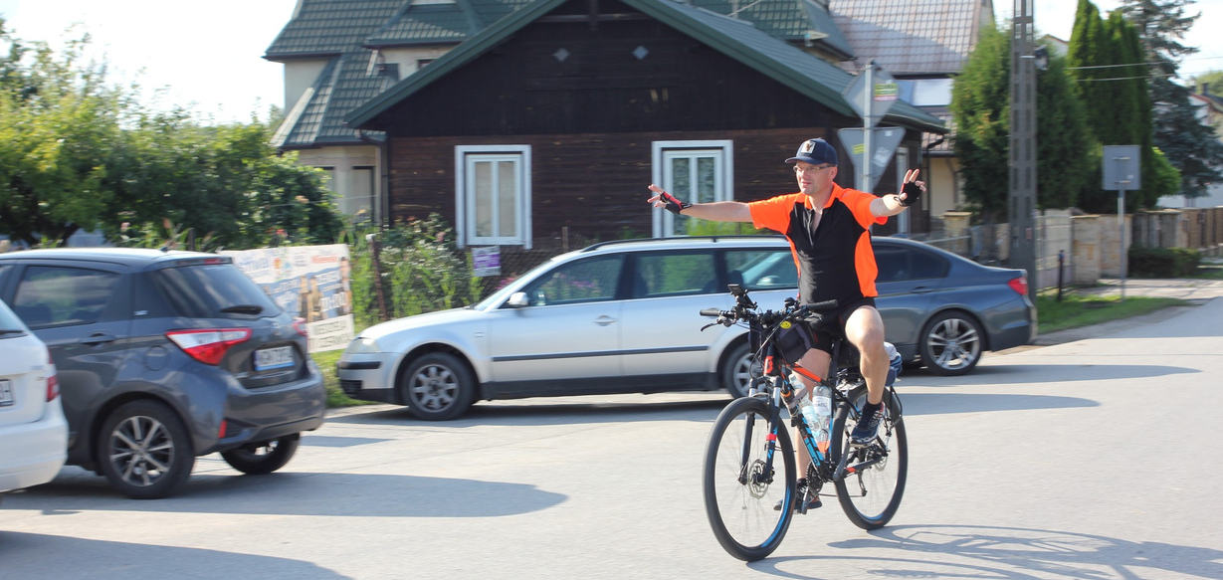
Rajdy rowerowe w formie gier terenowych i nie tylko

Slide 11
Pikniki motocyklowe i historyczne

Slide 12
Przegląd Teatrów Amatorskich „Chodź na scenę”
oraz cykl spektakli teatrów amatorskich
„Wyjdź na sceny powiatu mińskiego”

Slide 13
Warsztaty świąteczne dla dzieci
- na zlecenie Jednostek Samorządu Terytorialnego, firm, organizacji

Slide 14
2 W 1 - PROMOCJA I WSPARCIE CHARYTATYWNE
'Familiada' - z udziałem przedstawicieli dwóch gmin
- Latowicz i Jakubów - PROMOCJA
Wygrana w teleturnieju przekazana na rzecz Stowarzyszenia Pomocy Dzieciom Niepełnosprawnym MOŻESZ WIĘCEJ - WSPARCIE

Slide 15
Uczestniczymy w lokalnych piknikach i festiwalach,
a także międzynarodowych targach turystycznych, reprezentując naszych członków i powiat miński

Slide 16
PR naszego regionu i członków LOT ZM
- wsparcie wizerunkowe w radio, TV i prasie

Slide 17
Storzyliśmy grę terenową typu Quest po Mińsku Mazowieckim

Slide 18
Zorganizowaliśmy szkolenie z tworzenia gier terenowych typu Quest (w Jeruzalu) oraz kurs instruktora turystyki rowerowej (w Cegłowie)

Slide 19
Stworzyliśmy mapę z atrakcjami powiatu mińskiego
w formie rysunkowej oraz kolorowankę dla dzieci

Slide 20
Kompleksowe wsparcie rozwoju turystyki w powiecie mińskim - nasz największy projekt

Slide 21
PLANY NA 2025
Współpraca z członkami organizacji– kontynuacja
i zacieśnianie wspieranie, promowanie ich działalności.
Rozwój turystyki rowerowej i pieszej - udział w Laboratorium Inicjatyw Turustycznych MROT, organizacja rajdów i rozwój infrastruktury.
Edukacja – oganizacja szkoleń dla lokalnej społeczności, działań informacyjnych i edukacyjnych na temat lokalnych atrakcji i kultury, a także organizacja kursów dla instruktorów turystyki.

Slide 22
PLANY NA 2025
Komercjalizacja działań – Opracowanie produktów, których sprzedaż będzie finansować dalszą działalność LOT ZM np. wycieczki lokalne z przewodnikiem, oferta LOT.
Promocja – prowadzenie działań informacyjnych i edukacyjnych na temat lokalnych atrakcji i kultury w mediach lokalnych i regionalnych oraz stworzenie kalendarium wydarzeń turystycznych i kulturalnych np. Powiatowa 13.
Organizacja wydarzeń kulturalnych i turystycznych – koordynacja imprez, integrujących społeczność lokalną
i zachęcających turystów do odwiedzania Ziemi Mińskiej.

Slide 23
WSPÓLNOTA LOKALNA
BUDUJEMY WSPÓLNOTĘ MIĘDZY JEDNOSTKAMI SAMORZĄDU, PRZEDSIĘBIORCAMI ORAZ MIEJSCAMI UŻYTECZNOŚCI PUBLICZNEJ, KTÓRYM ZALEŻY NA ROZWOJU TURYSTYKI W REGIONIE
JESTEŚMY NIEPOWTAŻALNI
JESTEŚMY ORGANIZACJĄ TURYSTYCZNĄ POWSTAŁĄ Z INICJATYWY ODDOLNEJ DZIAŁAJĄCĄ Z OGROMNĄ PASJĄ NA RZECZ TURYSTYKI W POWIECIE MIŃSKIM
DLACZEGO WARTO BYĆ Z NAMI?
REGIONALNE ZASIĘGI
WSPÓŁPRACUJEMY Z MEDIAMI, PRZEDSIĘBIORCAMI I ORGANIZACJAMI
W CAŁYM WOJEWÓDZTWIE MAZOWIECKIM
WSPARCIE
WŚRÓD NASZYCH CZŁONKÓW SĄ JEDNOSTKI SAMORZĄDU TERYTORIALNEGO, WRAZ Z KTÓRYMI DZIAŁAMY NA RZECZ ROZWOJU
I PROMOCJI TURYSTYKI I REKREACJI

Slide 24
Zapraszamy do kontaktu
Julianów 14, 05-332 Siennica
693 241 227
sekretariat@lotziemiminskiej.pl

